Slide 1

ESTUDO METÓDICO
O EVANGELHO SEGUNDO O ESPIRITISMO
CAPÍTULO IX
BEM-AVENTURADOS OS QUE SÃO BRANDOS E PACÍFICOS
INJÚRIAS E
VIOLÊNCIAS

Slide 2
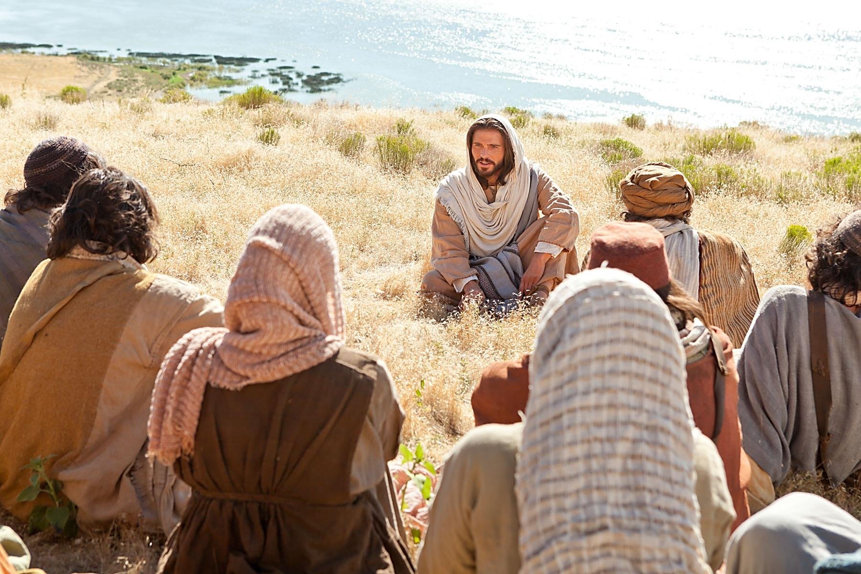
AS BEM-AVENTURANÇAS
BEM-AVENTURADOS OS PACÍFICOS, PORQUE SERÃO CHAMADOS FILHOS DE DEUS.
BEM-AVENTURADOS OS QUE SÃO BRANDOS, PORQUE POSSUIRÃO A TERRA.
(Mateus, 5:5; 5:9)

Slide 3
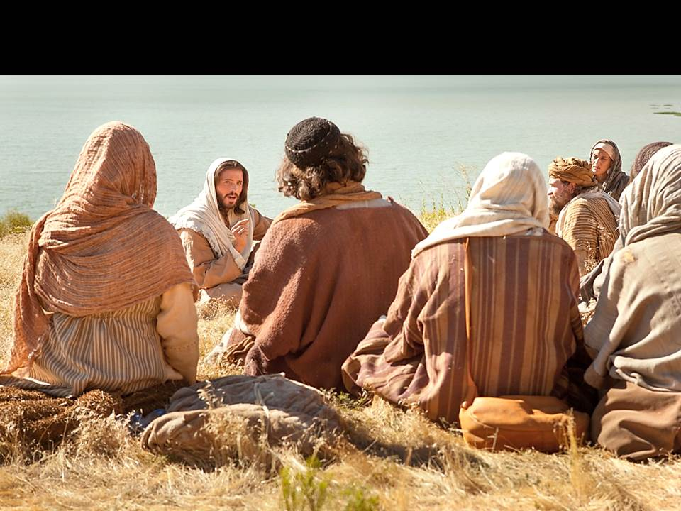
O COMPLEMENTO DO
5º MANDAMENTO
EU, PORÉM VOS DIGO QUE QUEM:
SABEIS O QUE FOI DITO AOS ANTIGOS:
NÃO MATAREIS!
DISSER A SEU IRMÃO “RACA”;
MERECERÁ SER CONDENADO!
SE PUSER EM CÓLERA CONTRA SEU IRMÃO;
DISSER “ÉS LOUCO”;
(Mateus, 5:21 e 22)

Slide 4
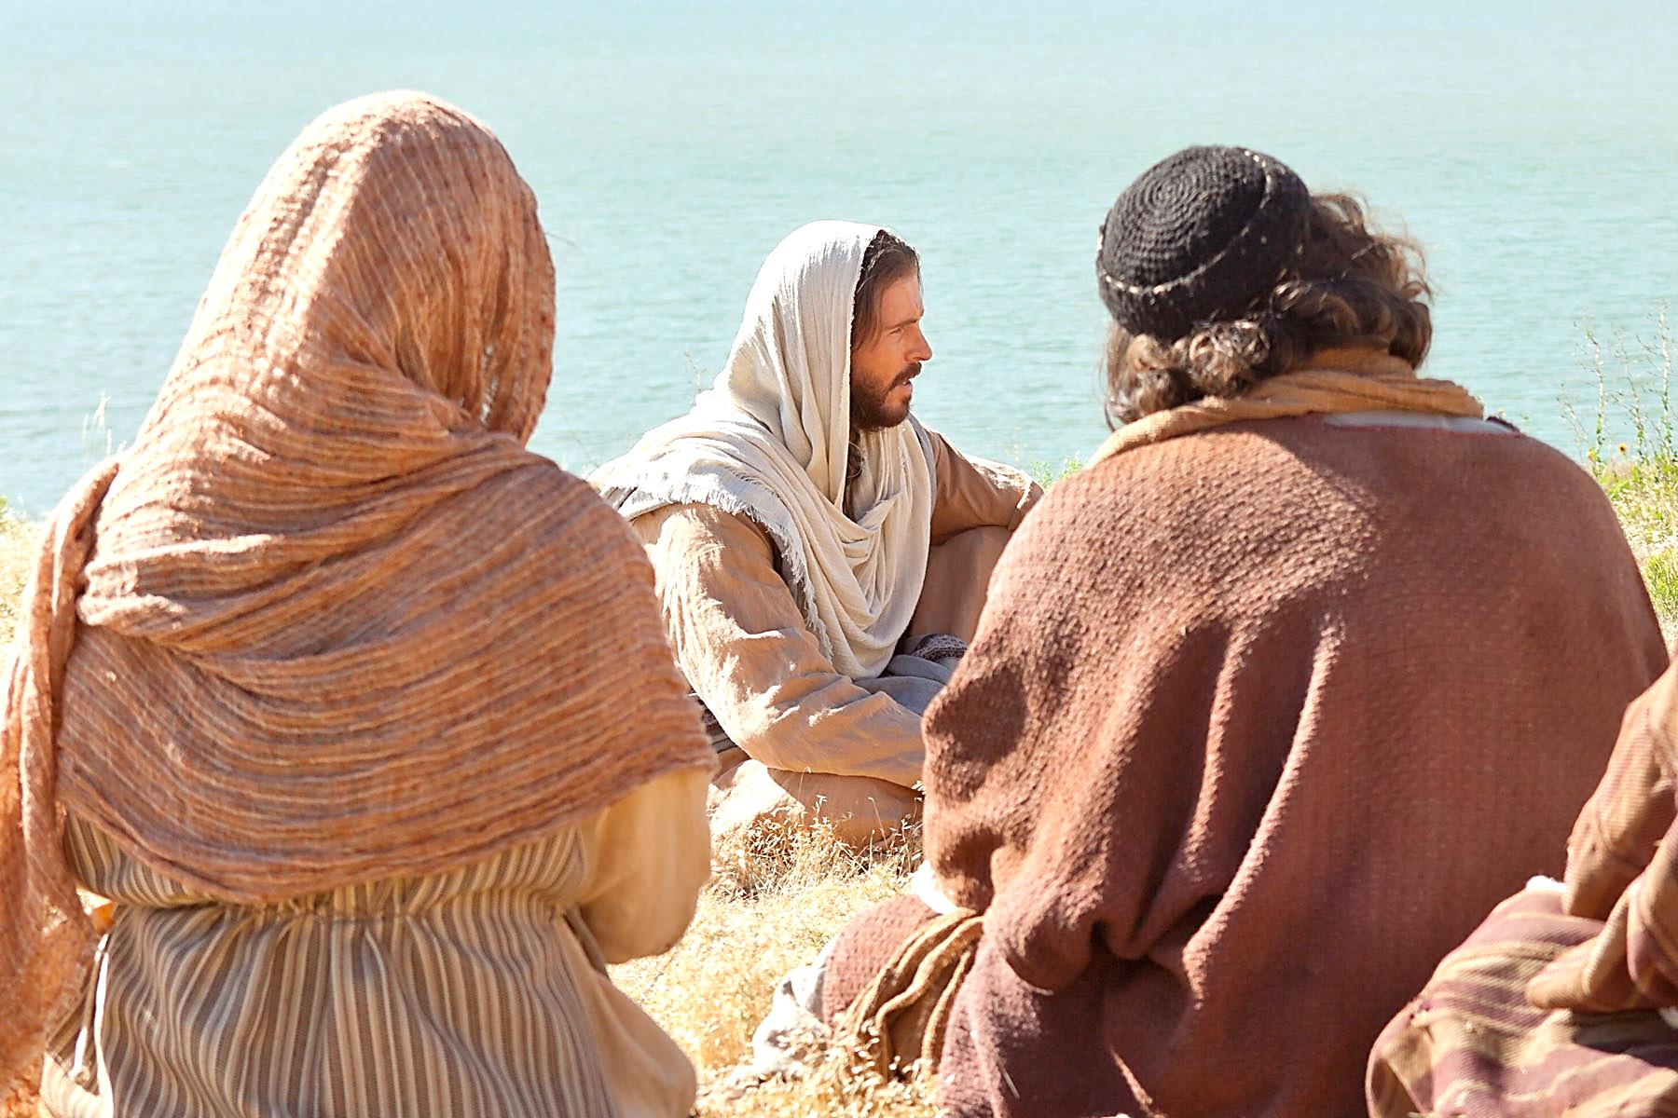
O SENTIDO DAS AFIRMATIVAS
JESUS FAZ DA:
UMA LEI!
AFABILIDADE
MODERAÇÃO
MANSUETUDE
PACIÊNCIA
BRANDURA

Slide 5
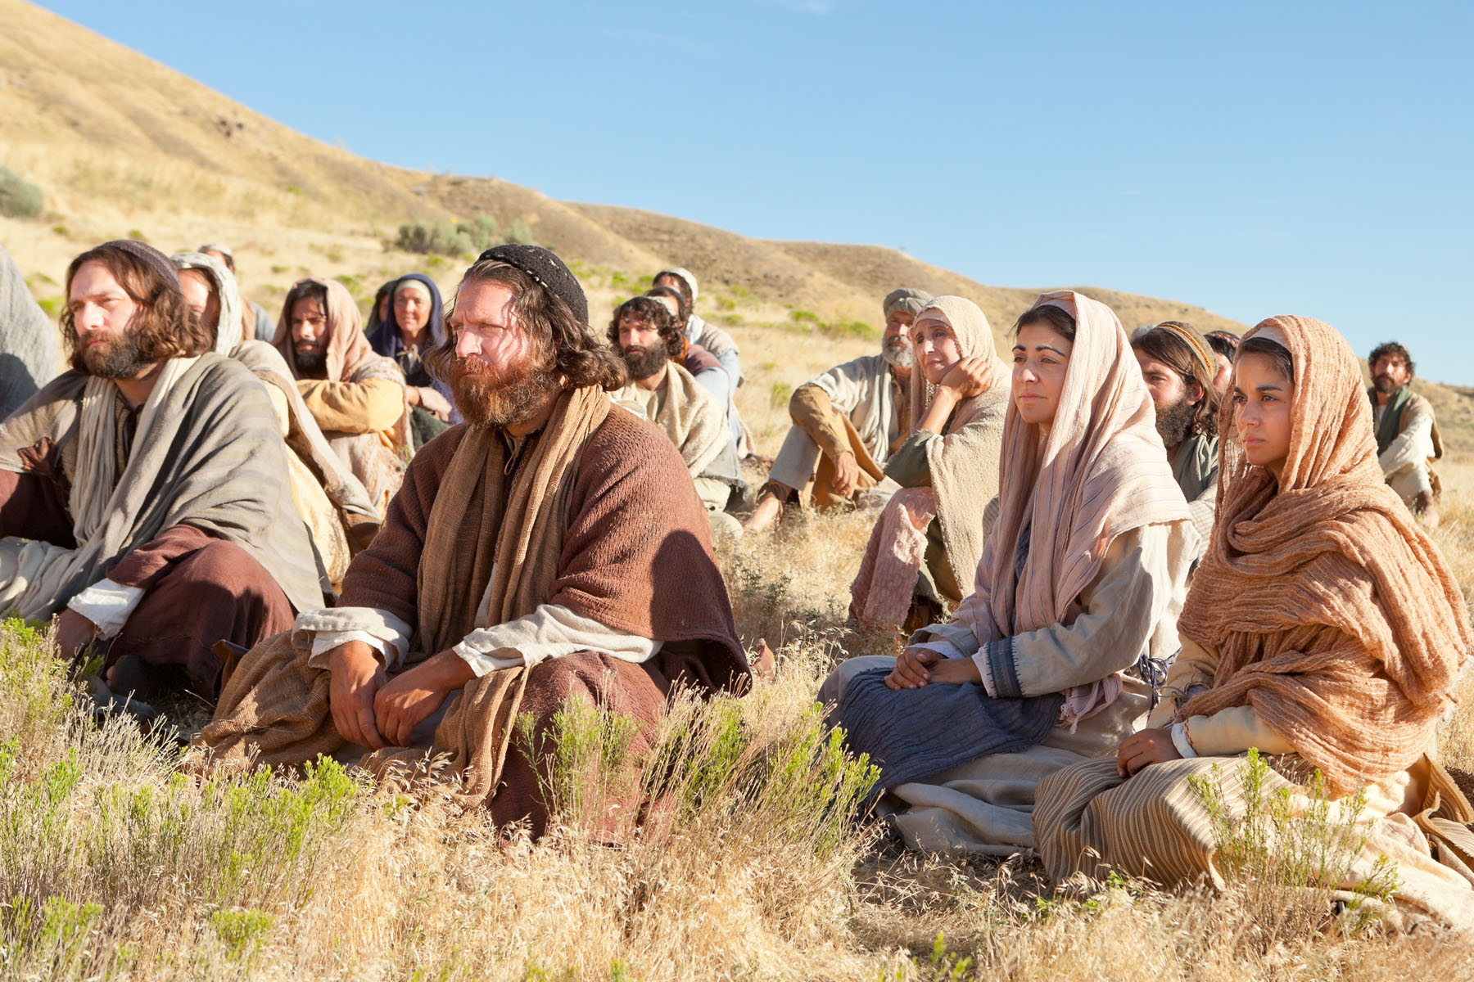
O SENTIDO DAS AFIRMATIVAS
CONDENA:
CÓLERA
EXPRESSÃO DESCORTÊS
VIOLÊNCIA

Slide 6
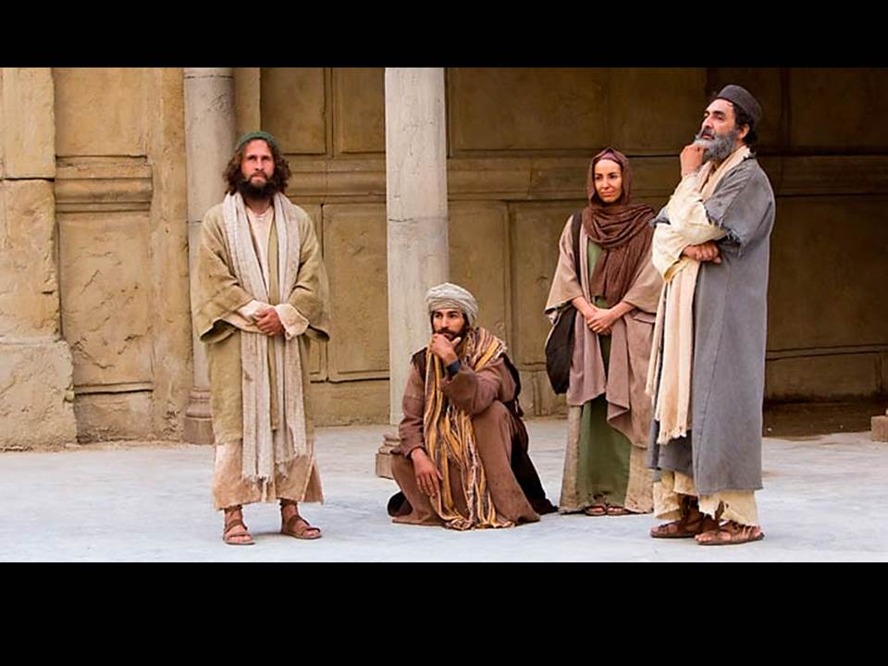
A PALAVRA “RACA”
ERA UM TERMO DESDENHOSO USADO
ENTRE OS HEBREUS.
PRONUNCIAVA-SE CUSPINDO E VIRANDO A CABEÇA PARA O LADO.
SIGNIFICAVA: HOMEM QUE NÃO VALE NADA.

Slide 7

A PALAVRA OFENSIVA
POR QUE É TÃO GRAVE?
EXPRIME SENTIMENTO CONTRÁRIO À LEI
DO AMOR E CARIDADE.
CONSTITUI UM GOLPE DESFERIDO NA BENEVOLÊNCIA E NA FRATERNIDADE.
ENTRETÉM O ÓDIO E ANIMOSIDADE.
A INTENÇÃO AGRAVA OU ATENUA A FALTA.

Slide 8

OS BRANDOS E OS PACÍFICOS
DOAM A TRANQUILIDADE A TODOS.
ESTABELECEM A CONCÓRDIA.
RECONHECEM A NECESSIDADE DA PAZ.

Slide 9

OS BENS DA TERRA
O PROGRESSO MUDARÁ OS PROPRIETÁRIOS:
NO PRESENTE:
SÃO MONOPOLIZADOS PELOS VIOLENTOS.
CAUSA: PREDOMÍNIO DOS MAUS.

Slide 10

OS BENS DA
TERRA
NO FUTURO:
CAUSA: OS MAUS SERÃO AFASTADOS
DA TERRA.
SERÃO HERDADOS PELOS BRANDOS E PACÍFICOS.

Slide 11

BRANDURA E PASSIVIDADE
A RECOMENDAÇÃO É QUE NÃO SE DÊ MAIS IMPORTÂNCIA AOS BENS TERRENOS DO QUE
AOS BENS ESPIRITUAIS.
O HOMEM TEM NECESSIDADE DOS
BENS DA TERRA.
SER BRANDO E PACÍFICO NÃO É
SER PASSIVO.

Slide 12

A LEI DE AMOR E CARIDADE
O FRACO E O PACÍFICO NÃO SERÃO EXPLORADOS, NEM ESMAGADOS PELO
FORTE E PELO VIOLENTO.
QUANDO A HUMANIDADE SE SUBMETER À
ESTA LEI DEIXARÁ DE HAVER EGOÍSMO.
COM O AFASTAMENTO DOS MAUS, A TERRA
SE TORNARÁ UM MUNDO DITOSO.

Slide 13

REFLEXÕES
IDEALIZAR UM OBJETIVO PARA CONTEÚDO.
COMENTAR A IDEIA DE COMPREENSÃO MAIS DIFÍCIL.
EXPOR A IDEIA QUE LHE CAUSOU MAIOR IMPACTO.
PROPOR APLICAÇÕES PRÁTICAS DO TEMA ESTUDADO.

